Slide 1
HCI-Projekt
Gruppe 1: Jessica Schiffer, Fabian Sponholz, Jana Ziegler
02.02.2023

Slide 2
Gliederung
Personas von Nutzer*innen und Administrator*innen
User Stories und Anforderungen
Vorstellung der Website
Evaluation mit Bezug auf Usability Ziele

Slide 3
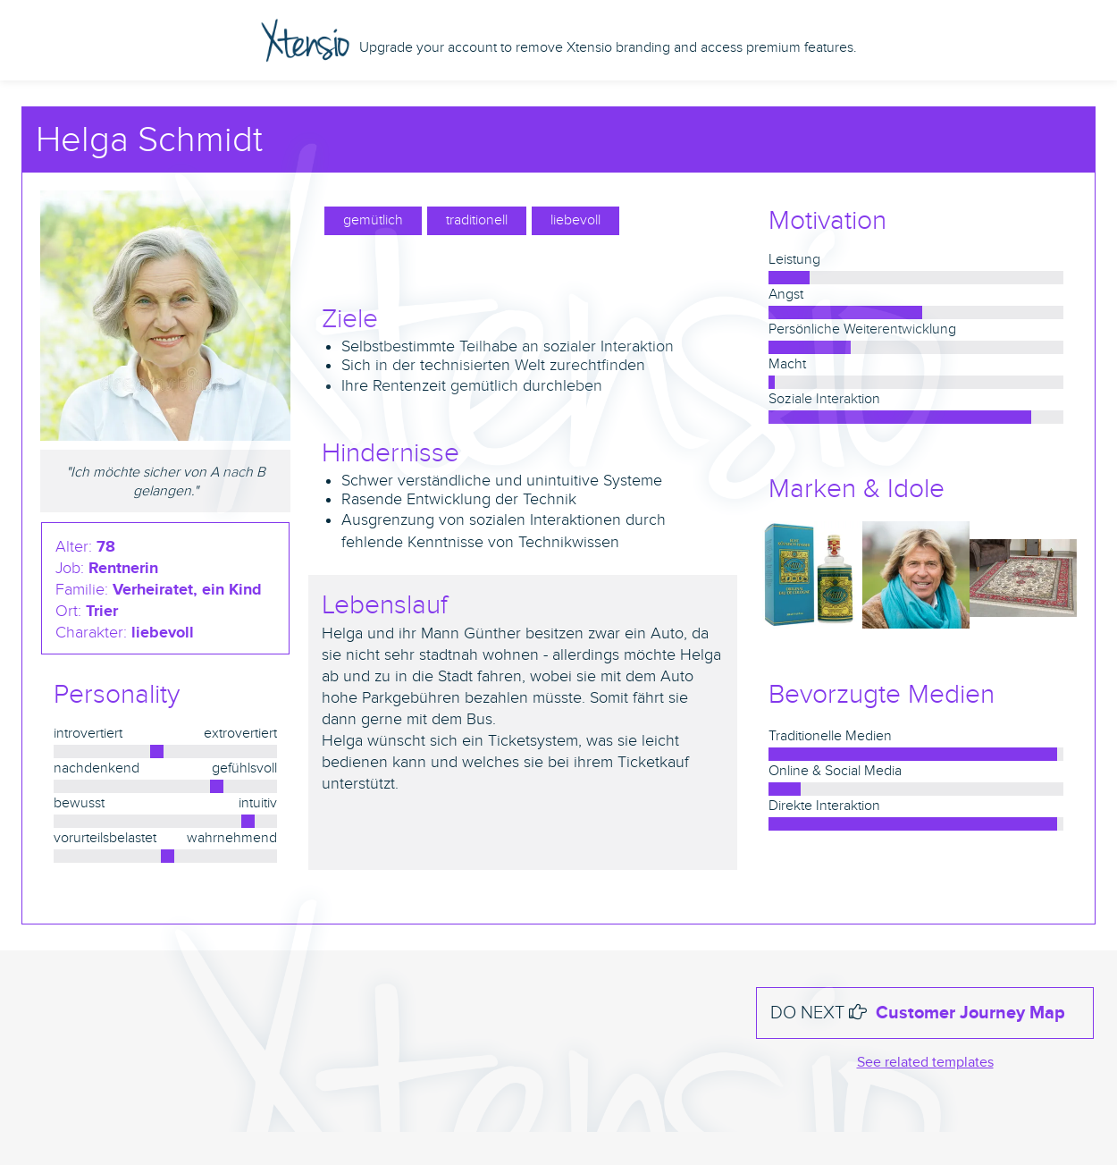
Persona der Benutzer*in
Notes:
Helga
Die 78-jährige Helga und ihr Mann Günther (79 Jahre) wollen den Samstag Nachmittag in der Stadt verbringen und ein neues Parfum für Helga kaufen. Da es nun das neue Ticketsystem der SWT gibt, wollen sie es damit versuchen. Am Anfang werden sie aufgefordert ihre Verbindung raus zu suchen. Sie geben also ihren Wohnort als Start und den Parfum-Laden als Zielort an und klicken auf „Suchen“. Nun werden ihnen die verschiedenen Verbindungen angezeigt, sie können sich die passende auswählen und direkt auf „Kaufen“ klicken. Sie bekommen eine E-Mail und können sie auf dem Smartphone öffnen. Nun sehen sie ihr Ticket auf dem Smartphone und können es so einfach dem Schaffner vorzeigen. Am Ende sind beide glücklich, dass das Kaufen des Tickets so einfach funktioniert hat.

Slide 4
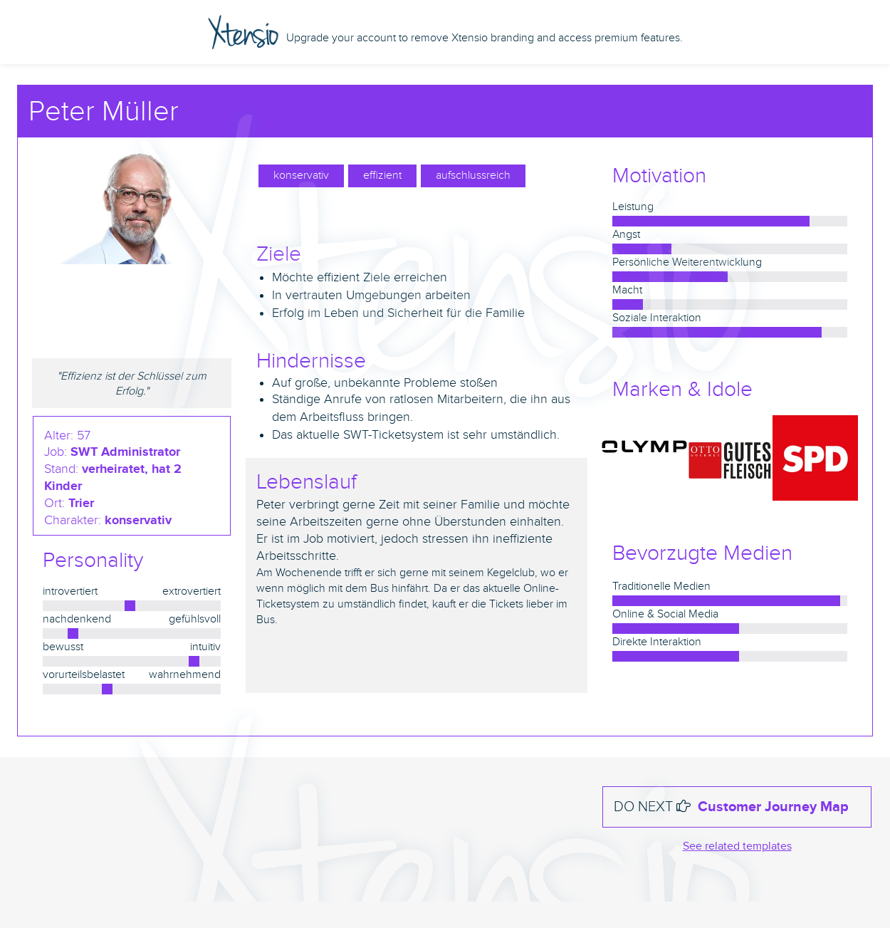
Persona der Administrator*-innen
Notes:
Peter
Als SWT-Administrator möchte Peter ein möglichst effizientes System, mit dem er schnell und einfach seine Aufgaben erledigen kann. Durch die Inflation passen die SWT zurzeit sehr häufig Preise an, weshalb es Peter wichtig ist, dass Funktionen, die er als Administrator hat, leicht aufrufbar und anpassbar sind. Das heißt, dass Peter gerne ein System benutzen möchte, welches eine gute Learnability, sowie Effizienz aufweist.

Slide 5
User Stories – Nutzer*in
Als unregelmäßige*r Nutzer*in möchte ich ein Ticket für eine bestimmte Strecke kaufen können, damit ich mich nicht genauer mit dem Tarifplan auseinandersetzen muss.
Als regelmäßige*r Nutzer*in möchte ich meine Tickets als Favoriten markieren können, damit ich sie später schneller kaufen kann.
Als Nutzer*in möchte ich die Möglichkeit haben, Zeitkarten online zu kaufen, damit ich nicht so viel Geld mit in den Bus nehmen muss.
Als Nutzer*in möchte ich bestehende Abonnements importieren können, damit ich diese später online verwalten kann.

Slide 6
User Stories – Administrator*in
Als Administrator*in möchte ich neue Tarife anlegen können, damit diese dann für die NutzerInnen verfügbar sind.
Als Administrator*in möchte ich bequem und schnell die Preise bestehender Tarife anpassen können, damit ich meine Arbeitszeit effektiver nutzen kann.

Slide 7
Brainstorming
Login:
Account anlegen (freiwillig) → Daten werden gespeichert
Kindersicherung/Seniorenmodus
Ticketanzeige:
Favoritenauswahl
Zeitkarten kaufen

Slide 8
Brainstorming
Ticketkauf:
Ticket per Mail und mit eingeloggtem Account wird dies auch hinterlegt
Textfeld für E-Mail Adresse, Textfeld zur Bestätigung der E-Mail Adresse
App
Administrator:
Drop-Down Menüs für Übersichtlichkeit und Navigation
Effiziente Verwaltung und effizienter Zugriff mit Short Cuts
Bestätigung bei Änderungen

Slide 9
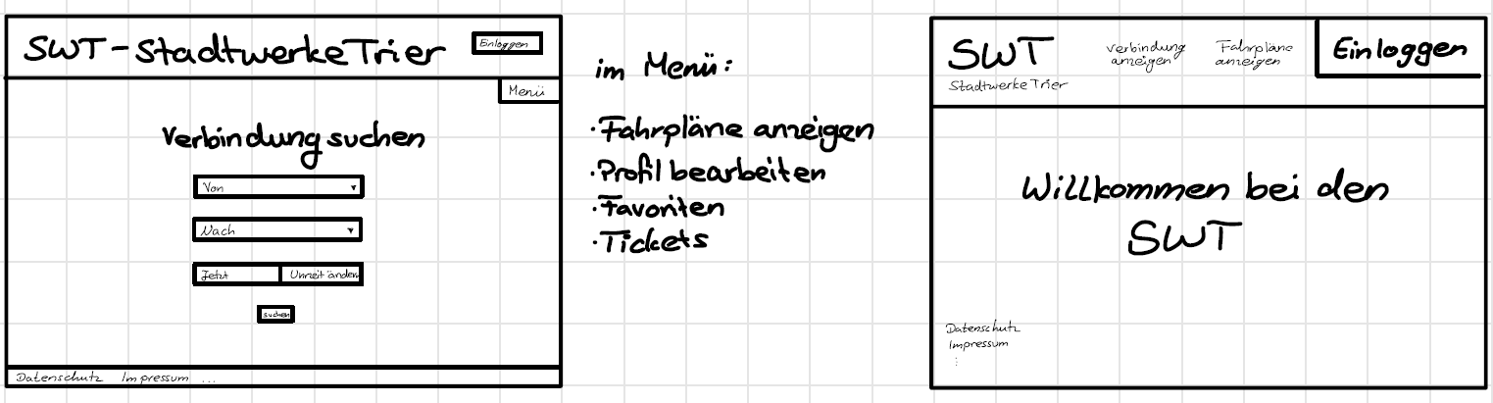
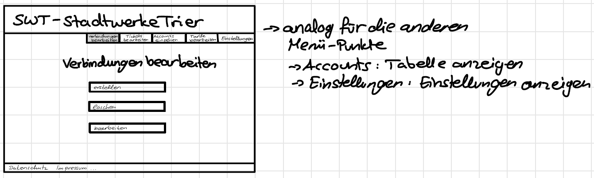
Erste Skizzen zum Aufbau der Website

Slide 10
Usability-Ziele – Nutzer*in
Effektivität und Effizienz (Account, Favoritenauswahl)
Sicherheit (Kindersicherung/Seniorenmodus)
Flexibilität (App, Ticketversand per E-Mail, Account)
Robustheit (Favoritenauswahl, Seniorenmodus, Textfelder)

Slide 11
Usability-Ziele – Administrator*in
Effektivität und Effizienz (Drop-Down Menüs, Short Cuts)
Sicherheit (Bestätigungen)
Nützlichkeit (übersichtliche Gestaltung durch Drop-Downs)
Notes:
→ Sowohl bei Nutzer*innen als auch bei Administrator*innen alle Usability-Ziele beachten und nicht nur jene, die hier aufgelistet sind

Slide 12
Website
http://swt-tickets.great-site.net/
Notes:
→ Sowohl bei Nutzer*innen als auch bei Administrator*innen alle Usability-Ziele beachten und nicht nur jene, die hier aufgelistet sind

Slide 13
Evaluation
Notes:
→ Sowohl bei Nutzer*innen als auch bei Administrator*innen alle Usability-Ziele beachten und nicht nur jene, die hier aufgelistet sind

